Slide 1
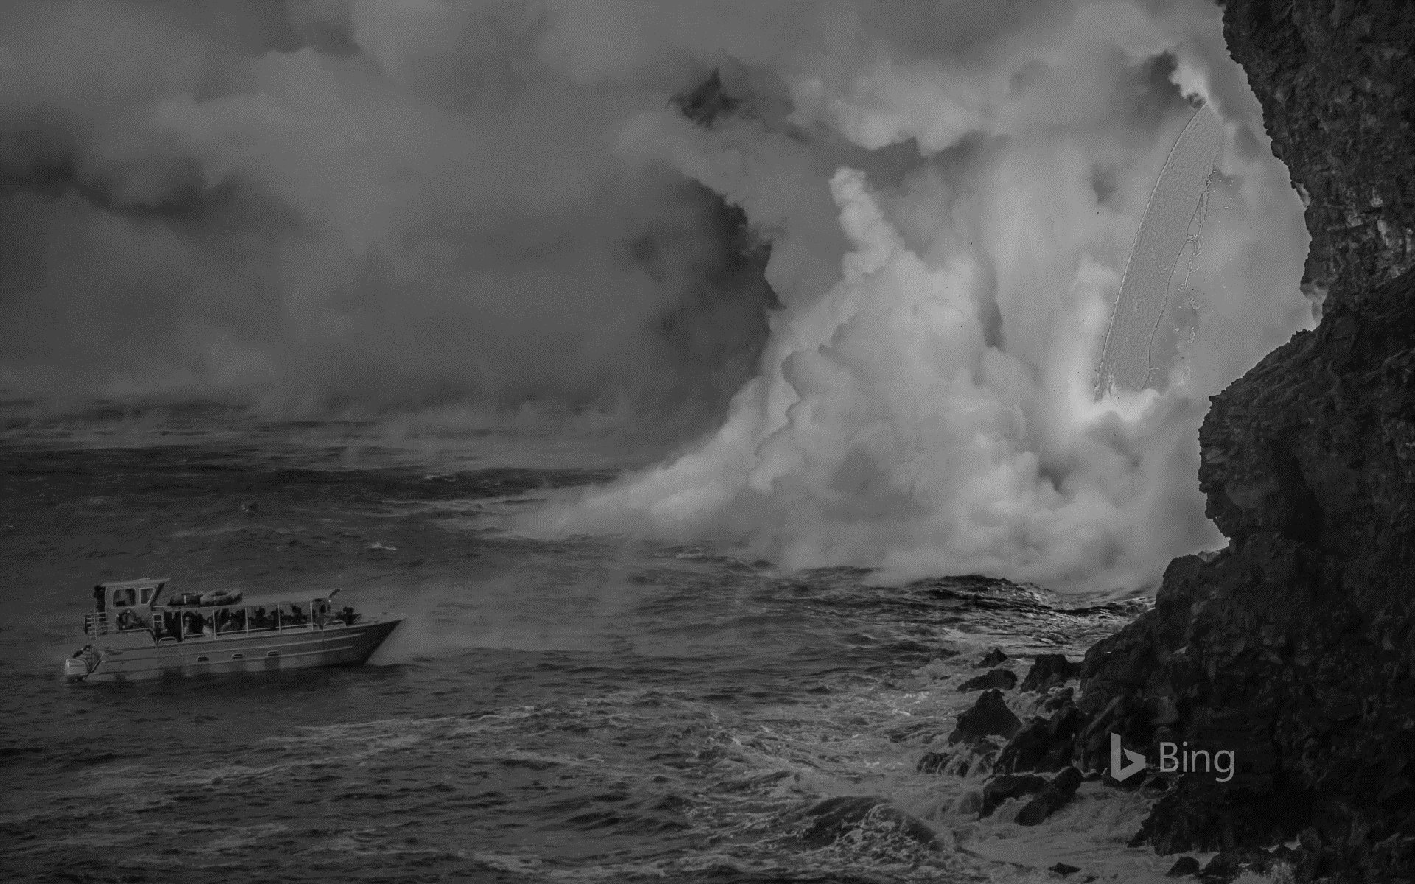

操作系统学习
创新实践一周总结
汇报人：殷凯捷

Slide 2
学习内容
理论：查阅资料，粗略了解VFS文件系统
实践：搭建实验环境，实现对磁盘的分区、格式化以及文件系统的挂载
下周计划

Slide 3
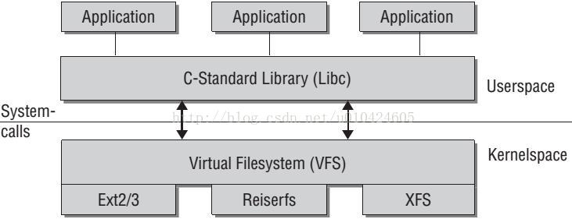
VFS文件系统
什么是VFS（虚拟文件系统）
关键词：屏蔽差异、抽象、贮存在内存中
Notes:
不同的文件系统具有不同的结构，加入用户调用open等文件io函数去打开文件，具体的实现会非常不同。为了屏蔽这种差异，Linux引入了VFS的概念。相当于是Linux自建了一个新的贮存在内存中的文件系统。所有其他文件系统都需要先转换成VFS的结构才能为用户所调用。
vfs就是对各种文件系统的一个抽象，它为各种文件系统提供了一个人通用的接口，类似于C++中的虚基类的作用，而每一种具体的文件系统则将其物理组织结构转换为虚拟文件系统的通用模型。

Slide 4
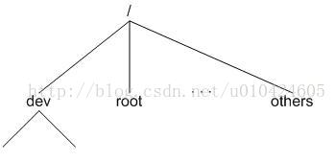
VFS文件系统
2. VFS概述
一种可能的目录树在内存中的影像
关键词：目录树、数据结构、挂载点
Notes:
VFS是一种软件机制，也许称它为文件系统管理者更确切。与它相关的数据结构只存在于物理内存当中。所以每次系统初始化期间，Linux都要首先在内存中构造一棵VFS的目录树（在Linux源码里称之为namespace），实际上便是在内存中建立相应的数据结构（inode, super block, file, dentry）。
在我看来，VFS中的各目录其主要用途是用来提供实际文件系统的挂载点。

Slide 5
VFS文件系统
3. 通用文件模型
super block：存放已安装文件系统的有关信息。
inode object：存放关于具体文件的一般信息。
file object：存放打开文件与进程之间进行交互的有关信息。
dentry object：存放目录项与对应文件进行链接的有关信息
关键词：通用、转换
Notes:
VFS所隐含的思想是把表示很多不同种类的文件系统的共同信息放入内核，VFS通过引入一个通用文件模型来表示所有支持的文件系统。要实现每个具体的文件系统，必须将其物理组织结构转换为虚拟文件系统的通用文件模型。
每个磁盘文件系统都以自己特有的方式将该类信息存在磁盘上。底层文件系统的许多操作严重依赖文件的inode（索引节点），在进行文件的操作前，我们需要根据路径名找到文件对应的inode。我们知道文件系统是树状结构的，因此需要从根目录通过目录树找到要操作的文件或目录，这个遍历过程涉及到磁盘操作，非常耗时。根据局部性原理，很有必要把这个查找过程cache起来，dentry就是为了加快目录遍历操作引入的数据结构。
三个不同进程打开同一个文件，其中两个进程使用同一个硬链接（即打开同一路径名文件）。在这种情况下，其中的每个进程都使用自己的文件对象，但只需要两个目录项对象，每个硬链接对应一个目录项对象。这两个目录项对象指向同一个索引节点对象，该索引节点对象标识超级块对象，以及随后的普通磁盘文件。

Slide 6
VFS文件系统
4. VFS存在的意义
向上：对应用层提供一个标准的文件操作接口
向下：对文件系统提供一个标准的接口，以便其他操作系统的文件系统可以方便的移植到Linux上
Notes:
VFS所隐含的思想是把表示很多不同种类的文件系统的共同信息放入内核，VFS通过引入一个通用文件模型来表示所有支持的文件系统。要实现每个具体的文件系统，必须将其物理组织结构转换为虚拟文件系统的通用文件模型。
在处理文件时，应用空间和内核空间使用的对象是不同的。对应用程序来说，文件描述符用来表示一个文件，这个文件描述符是打开文件时内核分配给这个文件的一个整数。注意，这个文件描述符只在本进程内有效；而对于内核来说，则使用一个inode来表示一个文件，这个inode可能对应着应用层多个进程内的多个文件描述符。
文件在内核内存中是由一个file数据结构来表示的。这种数据结构中包含一个称为f_op的字段，该字段中包含一个指向所访问文件的函数指针，当然还包括读文件的函数。sys_read()查找到指向该函数的指针，并调用它。这样一来，应用程序的read()就被转化为相对间接的调用：file->f_op->read();
与之类似，write（）操作也会引发一个与输出文件相关的ext2写函数的执行。简而言之，内核负责把一组合适的指针分配给与每个打开文件相关的file变量，然后负责调用针对每个具体文件系统的函数（由f_op字段指向）。

Slide 7
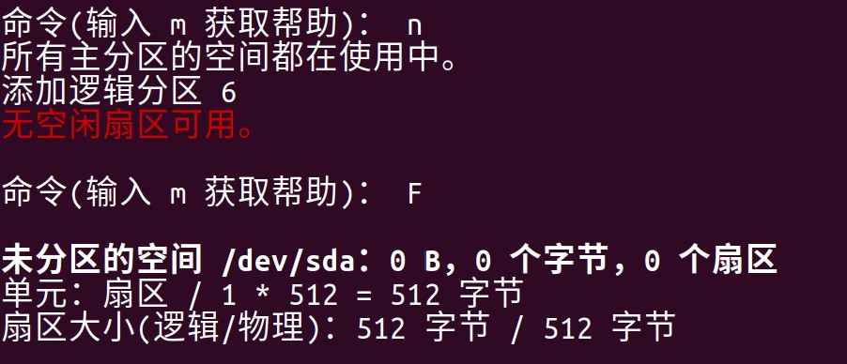
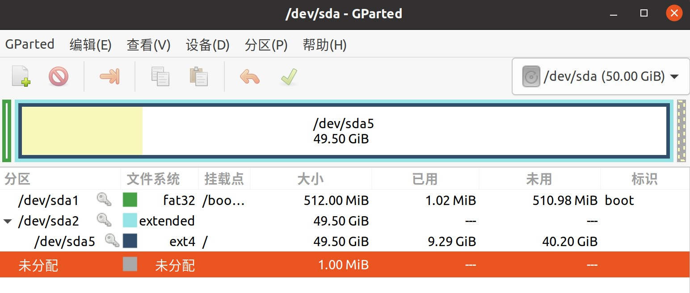
环境搭建
一、使用fdisk对硬盘分区
遇到的问题：磁盘分区时显示“无空闲磁盘可用”

Slide 8
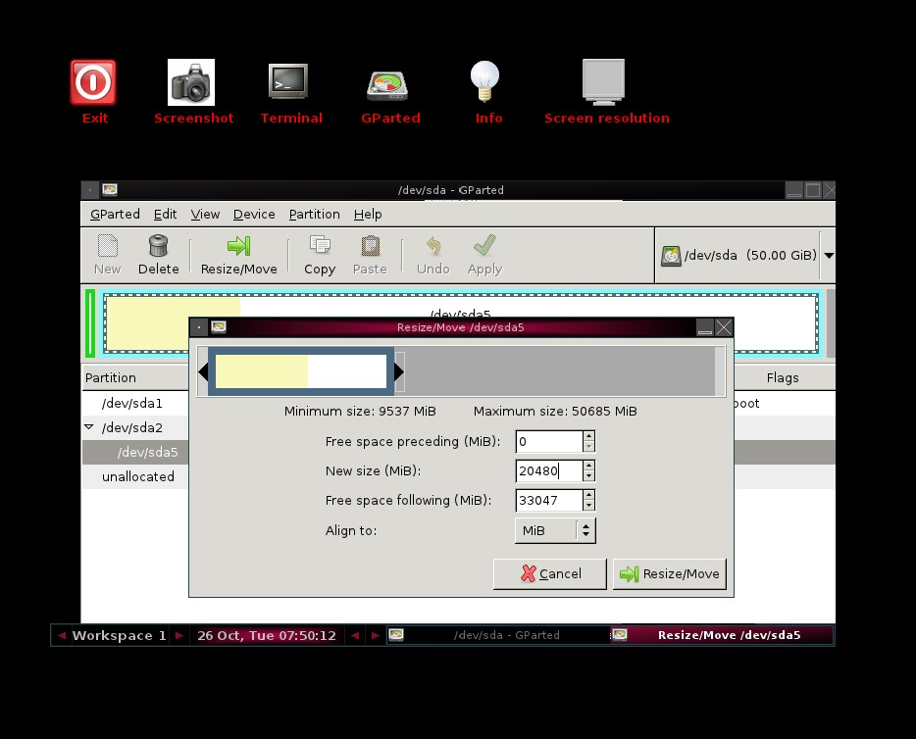
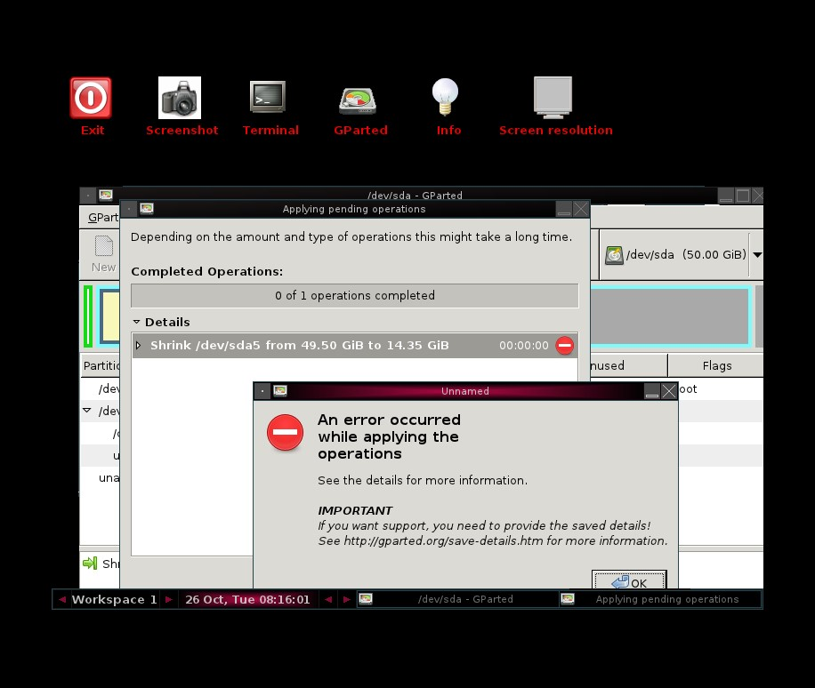
环境搭建
途径一：压缩现有的磁盘空间

Slide 9

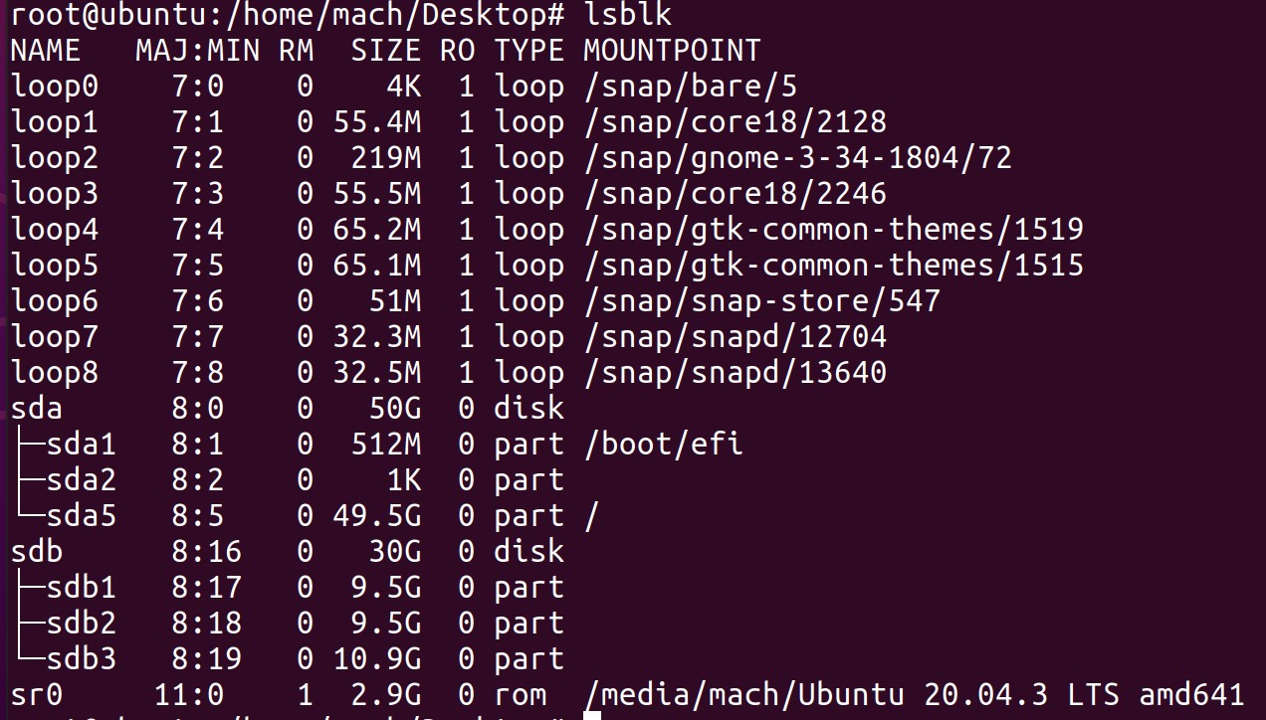
环境搭建
途径二：为虚拟机添加一块新的虚拟硬盘

Slide 10
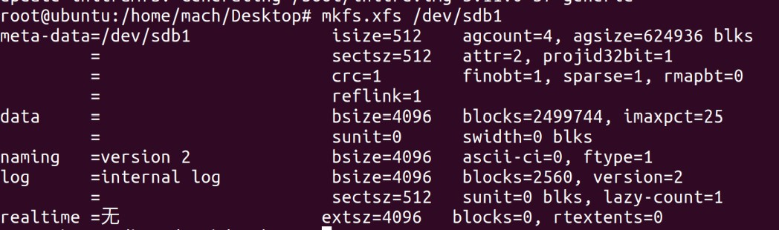
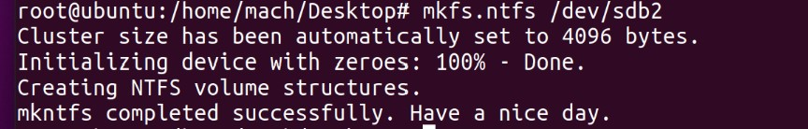
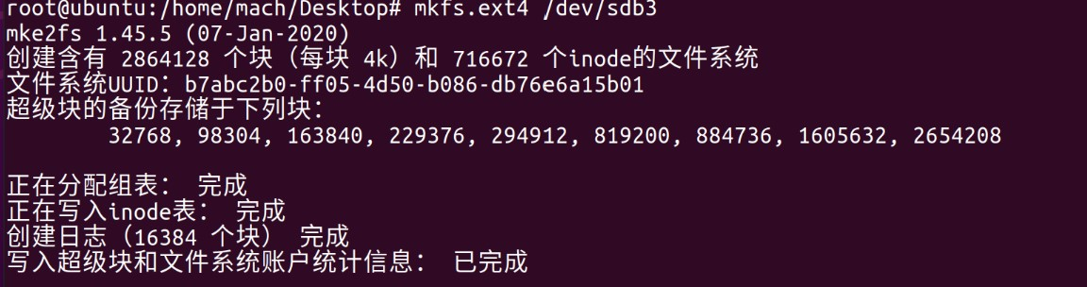
环境搭建
二、使用mkfs(make file system)创建文件系统/格式化

Slide 11

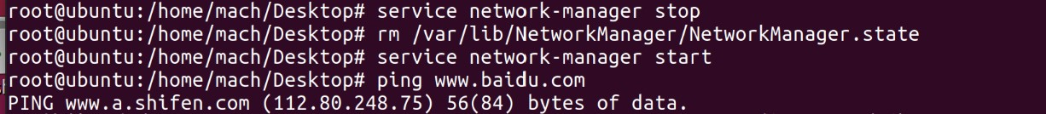
环境搭建
小插曲：虚拟机无法连接至网络导致文件系统安装失败

Slide 12
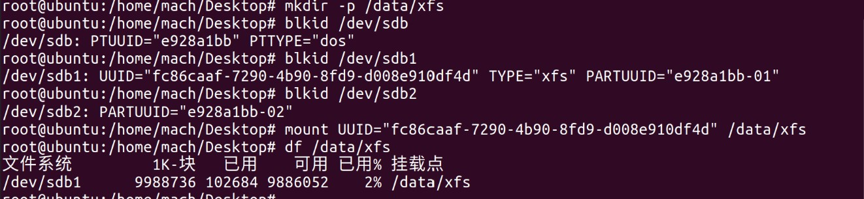
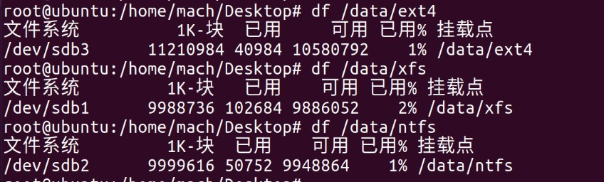
环境搭建
三、使用mount挂载文件系统
挂载文件系统：将一个空的目录映射到某一个磁盘的分区上面
mount：可以将格式化好的硬盘挂载到指定目录下

Slide 13
下周计划
继续学习了解VFS文件系统
新实验的进行：简单的x86架构操作系统内核的实现（http://wiki.0xffffff.org/）
空闲时了解学习内核模块插装

Slide 14
THANK

